Slide 1
介面說明
Telegram bot整合Python

Slide 2
目錄
前言
Telegram bot 說明
Telegram bot ChatGPT
Telegram bot 實作

Slide 3
前言

Slide 4
前言
民眾安裝APP意願下降
APP體驗不佳
目前市面上APP占的手機儲存空間過於龐大。
免費APP中，具有許多廣告推播等訊息。
使用起來不夠簡潔明瞭，導致使用者體驗不佳。

Slide 5
前言
民眾安裝APP意願下降
記憶體空間限制
手機的記憶體空間有限，安裝太多APP將會導致手機執行速度變慢，甚至系統崩潰。
因此，許多使用者會考慮是否值得在手機中安裝新的APP。

Slide 6
前言
民眾安裝APP意願下降
隱私和安全問題
有些APP收集使用者的個人資訊，並且在使用者不知情的情況下向第三方分享這些資訊。
這導致使用者對於APP的隱私和安全問題產生擔憂，降低了使用者對於安裝APP的意願。

Slide 7
前言
轉向通訊軟體機器人
不需要安裝
使用者可以直接透過通訊軟體使用機器人，不需要額外安裝和下載APP。
簡潔明瞭
通訊軟體機器人的使用界面簡單明瞭，使用者可以快速完成想要的操作，提升了使用者體驗。

Slide 8
Telegram bot 說明

Slide 9
Telegram bot說明
Telegram bot
Telegram bot透過Telegram messenger平台上，執行的自動化程式。
Telegram bot可以被用戶添加為朋友，進行對話互動。
Telegram bot可以應用於提供新聞、天氣預報等功能，其機器人背後運作方式，需透過Python程式語言進行撰寫。

Slide 10
Telegram bot說明
Telegram bot 應用
聊天機器人：聊天機器人是最簡單的應用，透過Telegram bot可以回答使用者相關問題，亦或是與使用者進行對話。
新聞機器人：新聞機器人可以提供國內外的最新新聞，並且可以通過設置關鍵詞，將與你感興趣的新聞推送到你的手機上。(Python-爬蟲)
天氣機器人：天氣機器人可以幫助你查詢當地或其他城市的天氣情況，這對於旅行者或外出工作的人來說非常方便。(Python-爬蟲)

Slide 11
Telegram bot說明
Telegram bot 應用
翻譯機器人：幫助你快速翻譯任何語言，你只需要將你想翻譯的文字發送給它，它就會迅速翻譯成需要的語言。
音樂機器人：通過 Telegram 平台收聽你喜歡的歌曲，只需要告訴它歌名或歌手名，就可以播放想聽的歌曲。
贊助機器人：接收支持者的贊助，提供各種付款方式，使得方便的接收贊助款。

Slide 12
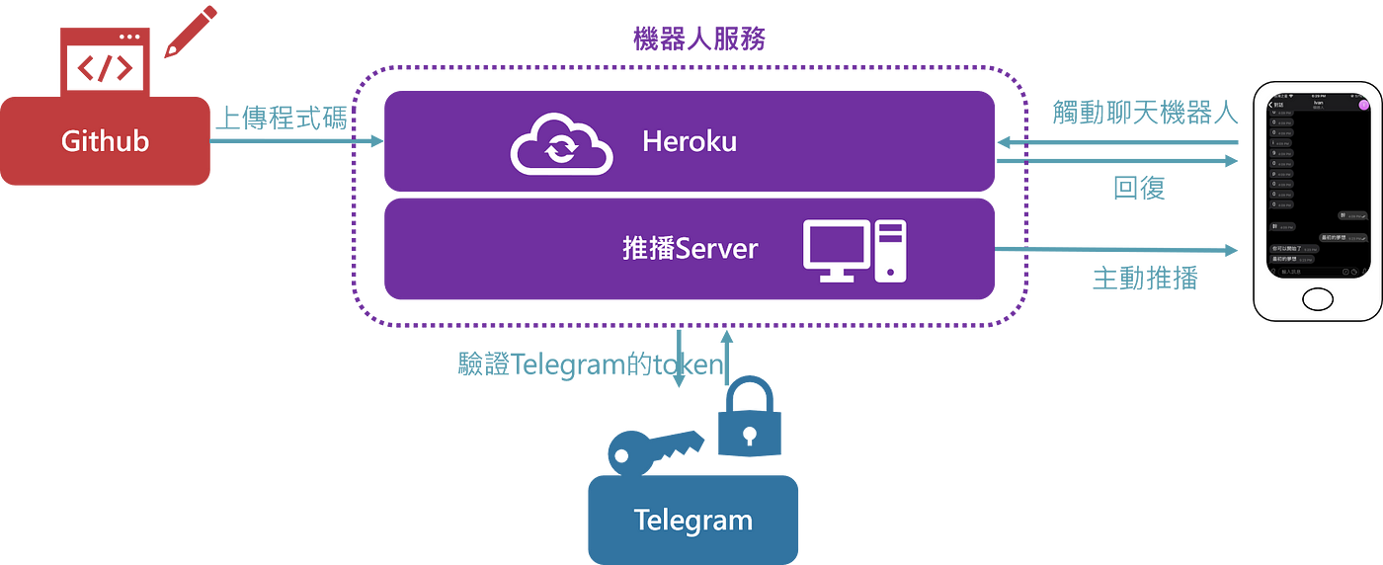
Telegram bot說明
Telegram bot

Slide 13
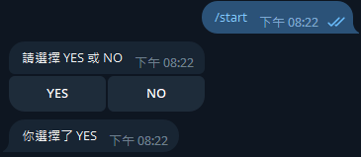
Telegram bot說明
Telegram bot 介面說明
Inline Keyboard：在訊息中加入按鈕，讓使用者透過點選按鈕來觸發特定的事件。

Slide 14
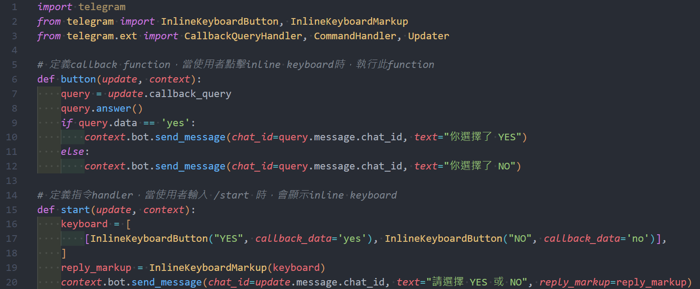
Telegram bot說明
Telegram bot 介面說明
Inline Keyboard(程式碼)

Slide 15
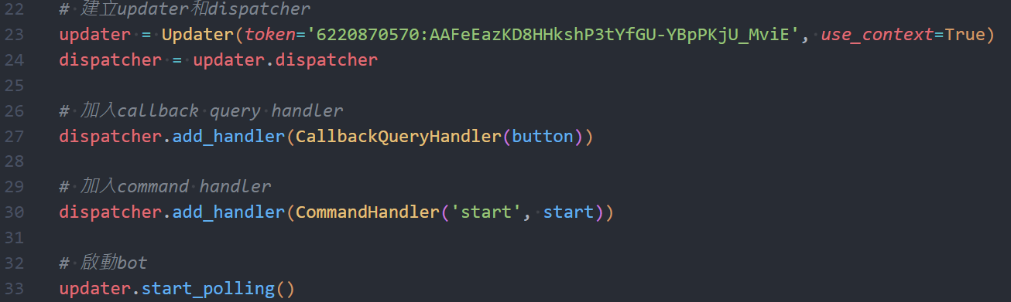
Telegram bot說明
Telegram bot 介面說明
Inline Keyboard(程式碼)

Slide 16
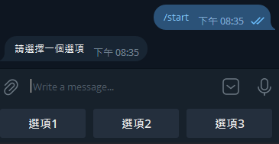
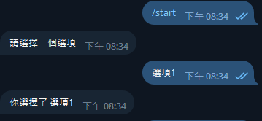
Telegram bot說明
Telegram bot 介面說明
Reply Keyboard：訊息下方加入按鈕，讓使用者透過點選按鈕來回覆特定的訊息。

Slide 17
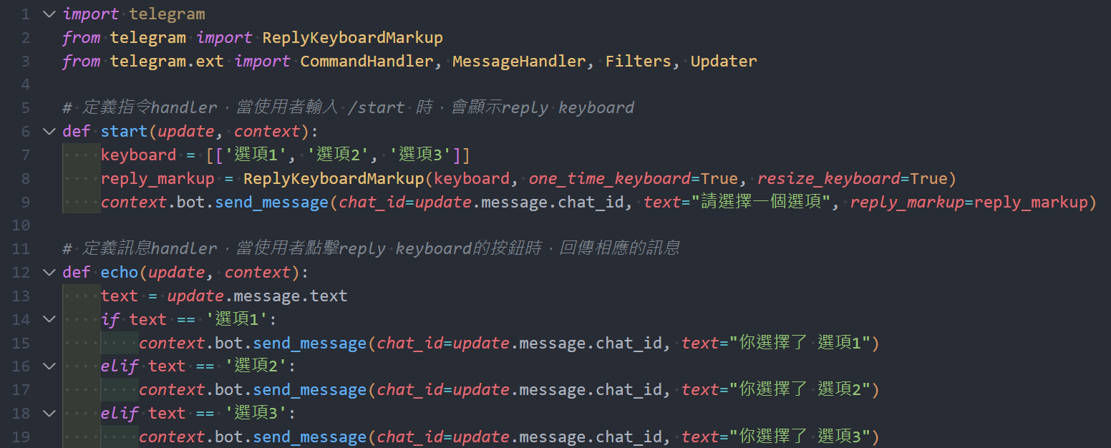
Telegram bot說明
Telegram bot 介面說明
Reply Keyboard(程式碼)

Slide 18
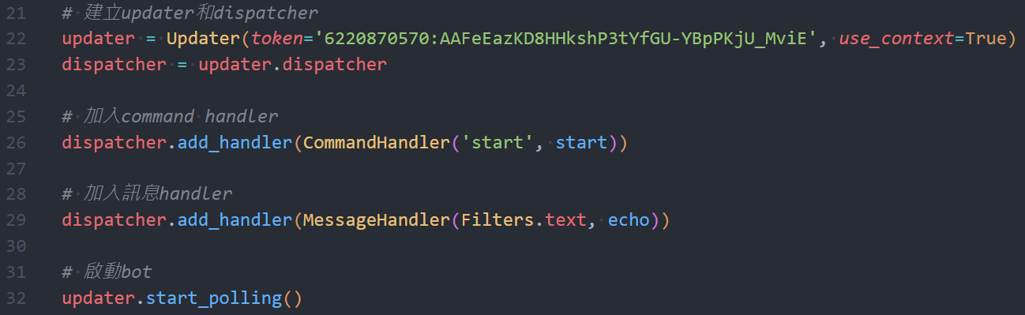
Telegram bot說明
Telegram bot 介面說明
Reply Keyboard(程式碼)

Slide 19
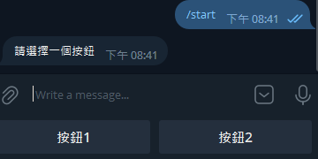
Telegram bot說明
Telegram bot 介面說明
Reply Keyboard Markup：按鈕會顯示在訊息下方，與Reply Keyboard類似，但可以自訂按鈕的樣式和位置。

Slide 20
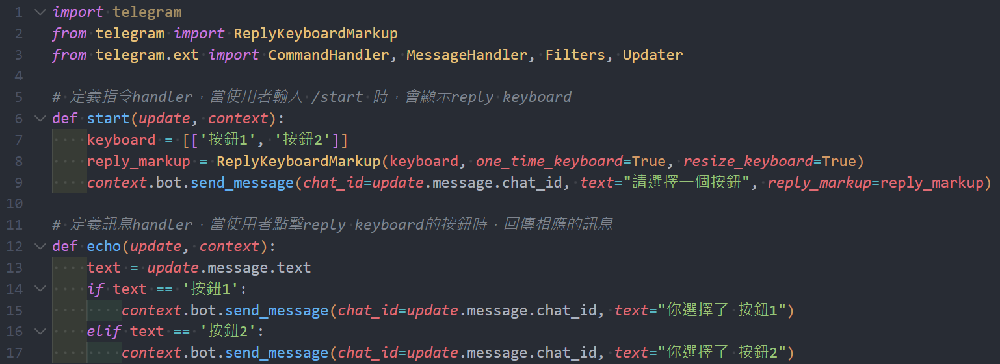
Telegram bot說明
Telegram bot 介面說明
Reply Keyboard Markup(程式碼)

Slide 21
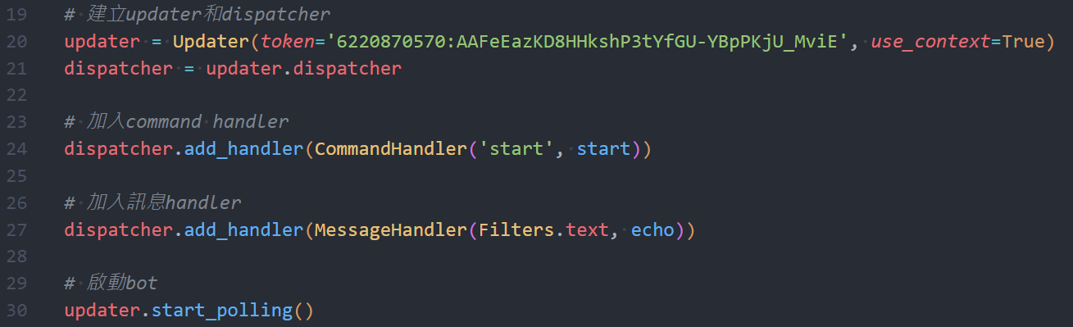
Telegram bot說明
Telegram bot 介面說明
Reply Keyboard Markup(程式碼)

Slide 22
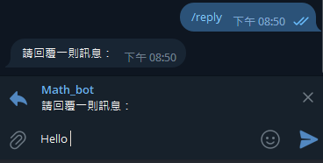
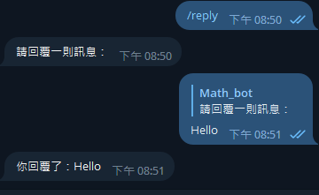
Telegram bot說明
Telegram bot 介面說明
Force Reply：當使用者收到這樣的訊息時，必須回覆訊息才能進行下一步動作。

Slide 23
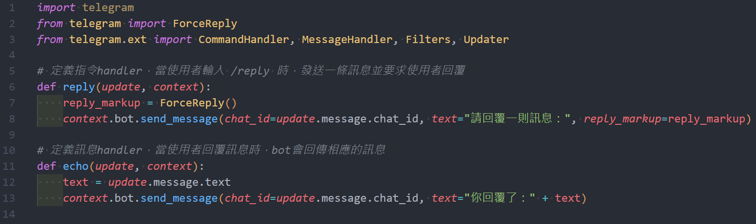
Telegram bot說明
Telegram bot 介面說明
Force Reply(程式碼)

Slide 24
Telegram bot說明
Telegram bot 介面說明
Force Reply(程式碼)

Slide 25
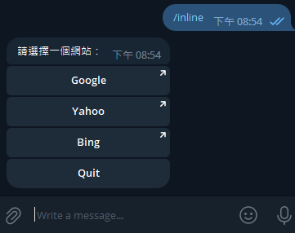
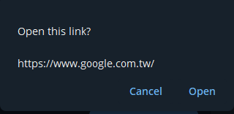
Telegram bot說明
Telegram bot 介面說明
Reply Inline Markup：顯示在訊息下方，但不像Reply Keyboard需要回覆特定的訊息，而是可以直接觸發事件。

Slide 26
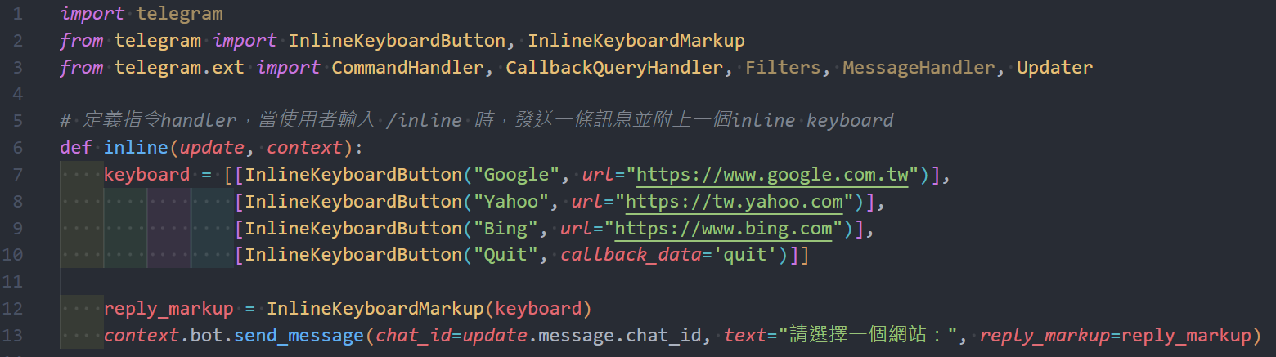
Telegram bot說明
Telegram bot 介面說明
Reply Inline Markup(程式碼)

Slide 27
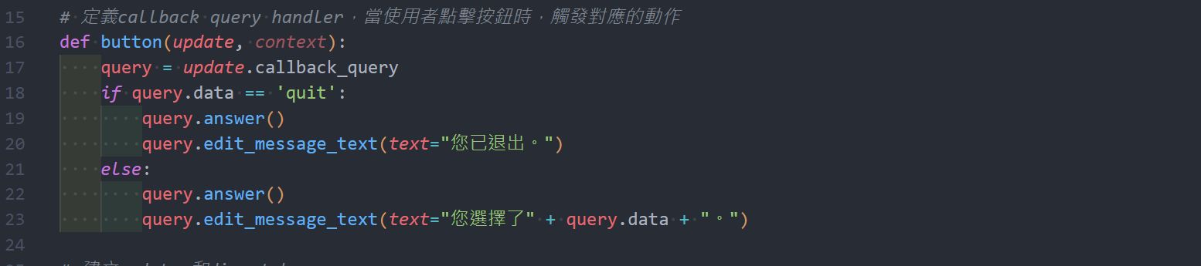
Telegram bot說明
Telegram bot 介面說明
Reply Inline Markup(程式碼)

Slide 28
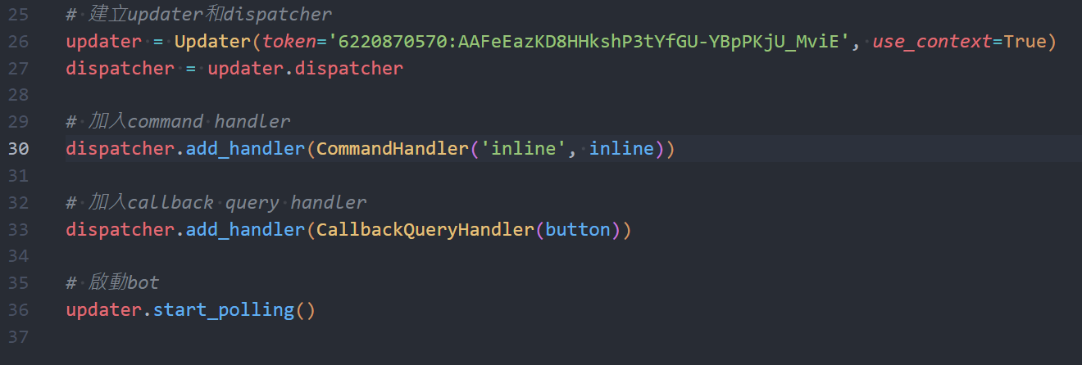
Telegram bot說明
Telegram bot 介面說明
Reply Inline Markup(程式碼)

Slide 29
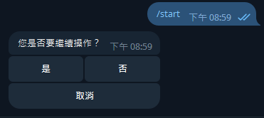

Telegram bot說明
Telegram bot 介面說明
Callback Buttons：可以在Inline Keyboard和Reply Inline Markup中使用，透過點選按鈕來觸發事件，並且可以傳遞參數。

Slide 30
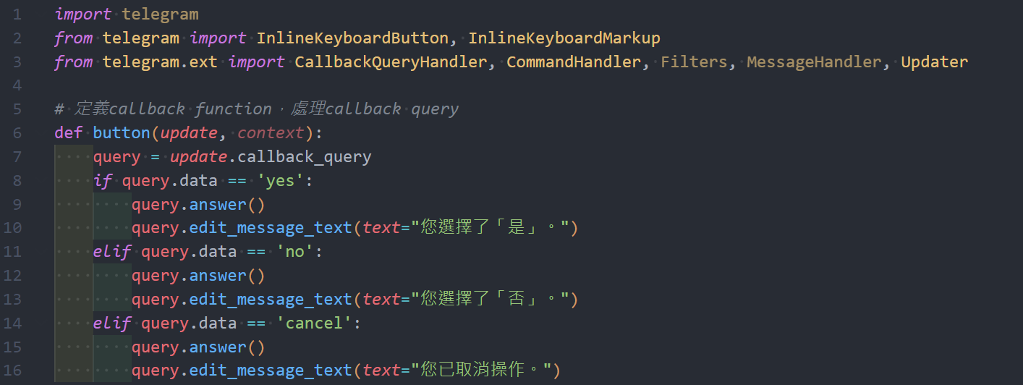
Telegram bot說明
Telegram bot 介面說明
Callback Buttons(程式碼)

Slide 31
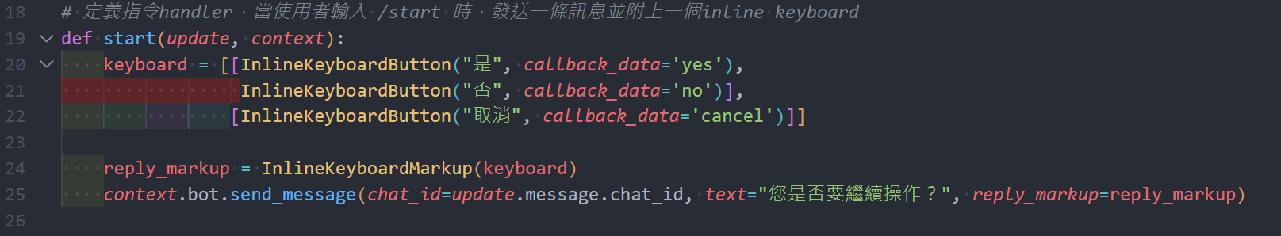
Telegram bot說明
Telegram bot 介面說明
Callback Buttons(程式碼)

Slide 32
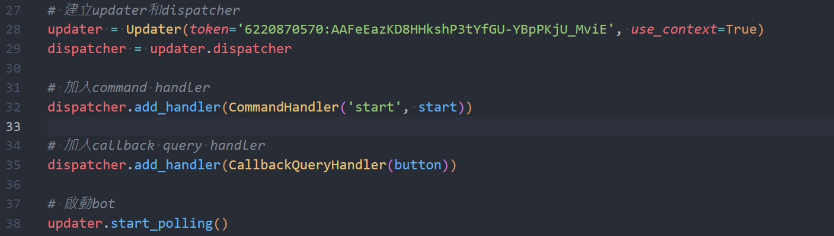
Telegram bot說明
Telegram bot 介面說明
Callback Buttons(程式碼)

Slide 33
Telegram bot ChatGPT

Slide 34
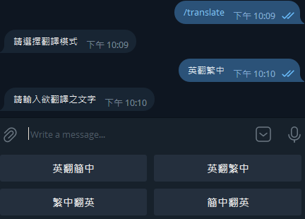
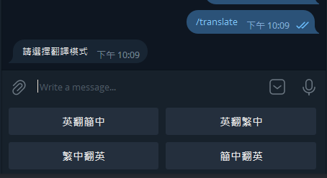
Telegram bot ChatGPT
Telegram bot ChatGPT說明

Slide 35
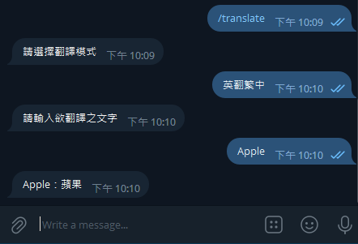
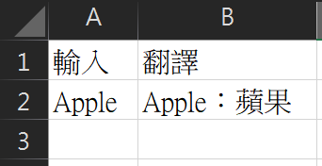
Telegram bot ChatGPT
Telegram bot ChatGPT說明

Slide 36
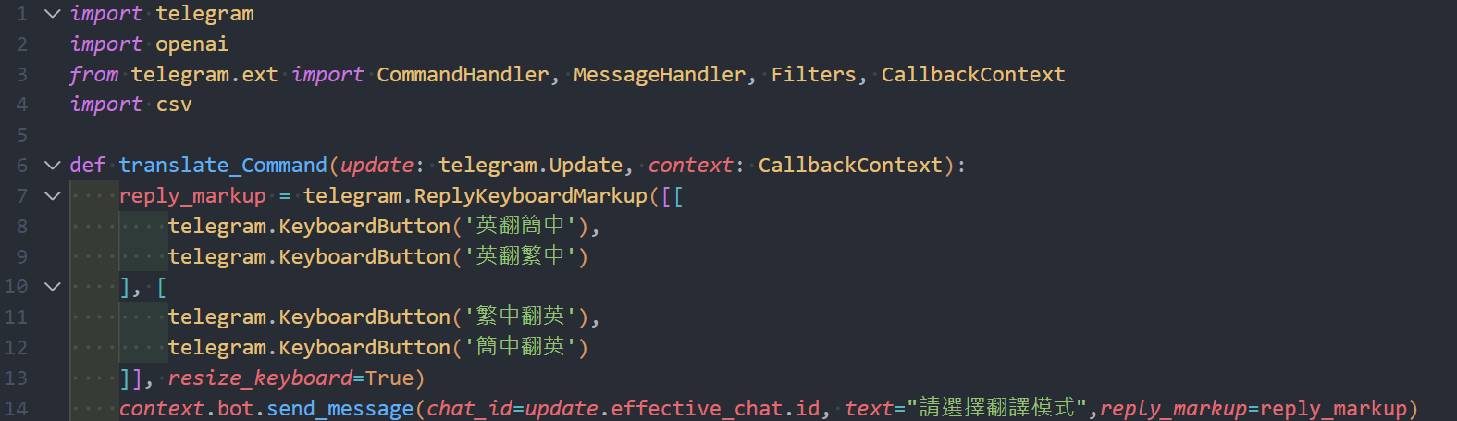
Telegram bot ChatGPT
Telegram bot ChatGPT說明

Slide 37
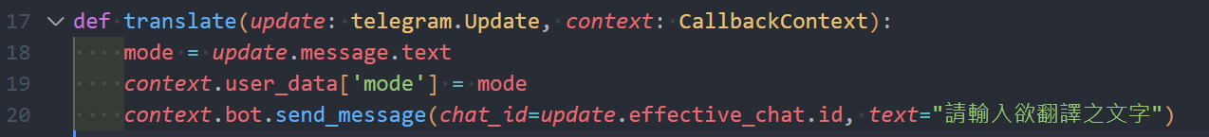
Telegram bot ChatGPT
Telegram bot ChatGPT說明

Slide 38
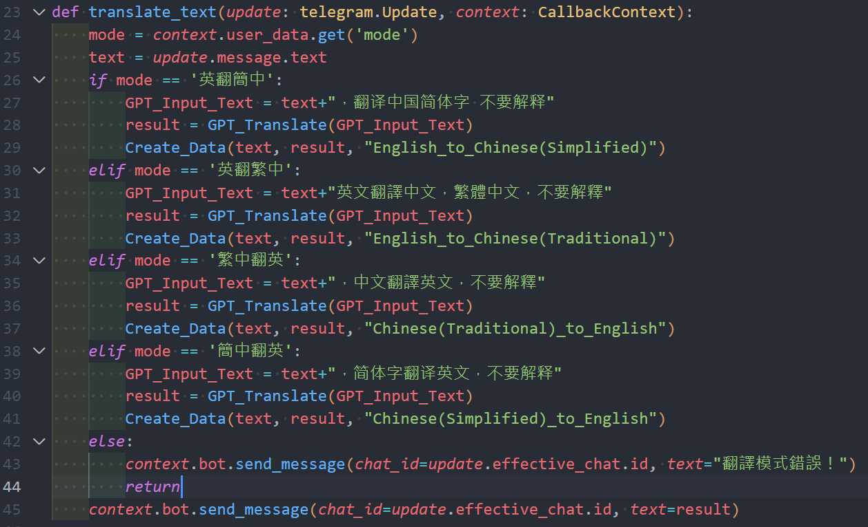
Telegram bot ChatGPT
Telegram bot ChatGPT說明

Slide 39
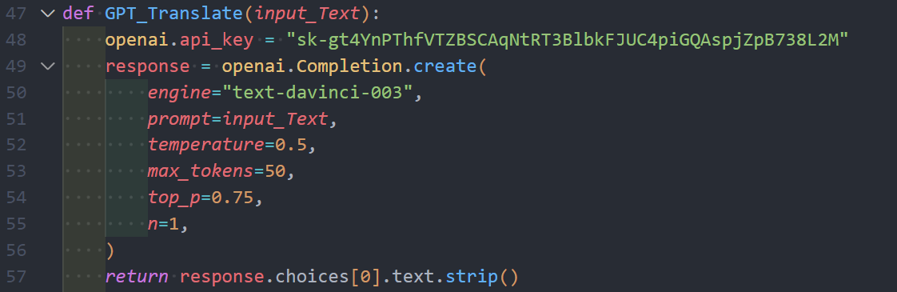
Telegram bot ChatGPT
Telegram bot ChatGPT說明

Slide 40
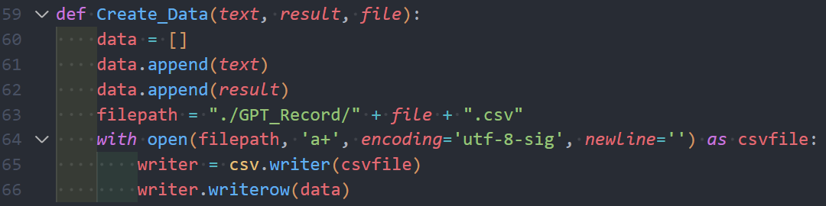
Telegram bot ChatGPT
Telegram bot ChatGPT說明

Slide 41
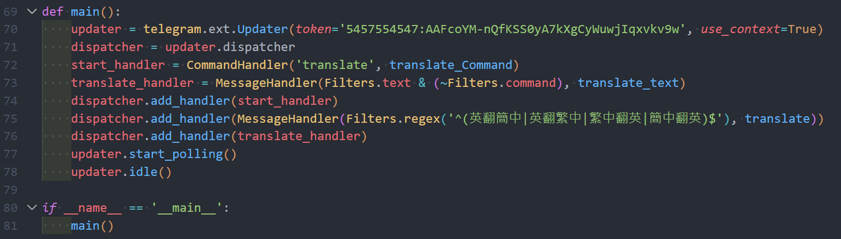
Telegram bot ChatGPT
Telegram bot ChatGPT說明

Slide 42
Telegram bot 實作

Slide 43
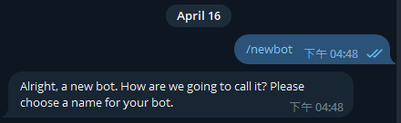
Telegram bot 實作
Telegram bot 創建說明
Step1 在 Telegram 應用程式中找到 BotFather 聊天機器人，並發送 /newbot 命令，創建機器人。

Slide 44
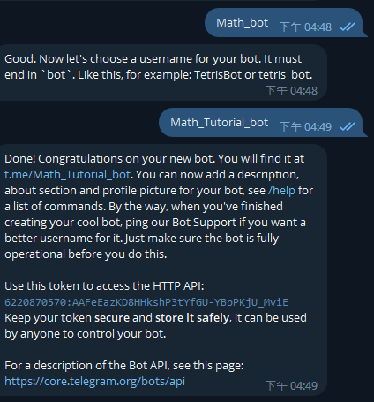
Telegram bot 實作
Telegram bot 創建說明
Step2 :
然後輸入 bot ，將顯示名稱和用戶名。
BotFather 會回覆一則包含 bot token的訊息。
請務必妥善保存這個 token，因為它將用於與 Telegram API 進行連動。

Slide 45
Telegram bot 實作
Telegram bot 創建說明
Step3 :
安裝Python套件，「pip install python-telegram-bot==13.7」。
透過BotFather提供的token來建立連接。
使用第三方庫（如 python-telegram-bot）來開發Telegram bot。

Slide 46
Telegram bot 實作
Telegram bot 創建說明
Step4 :
部署Telegram bot(Localhost)。
部屬至雲端服務平臺，如 Heroku、AWS、Google Cloud 等。
部署成功後，Telegram bot 將可執行。

Slide 47
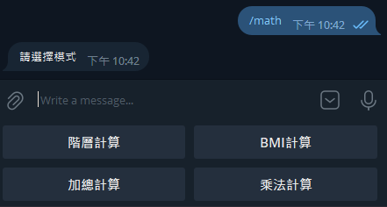
Telegram bot 實作
Telegram bot 畫面

Slide 48
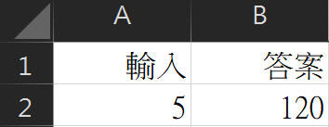
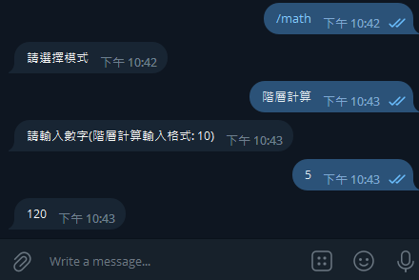
Telegram bot 實作
Telegram bot 畫面

Slide 49
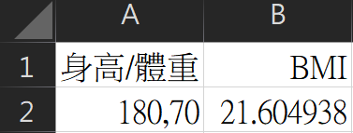
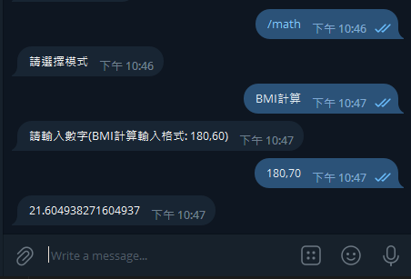
Telegram bot 實作
Telegram bot 畫面

Slide 50
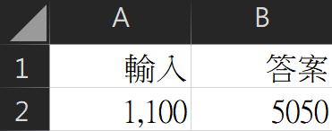
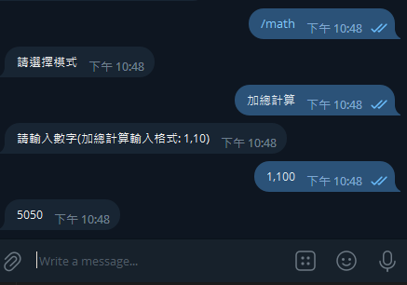
Telegram bot 實作
Telegram bot 畫面

Slide 51
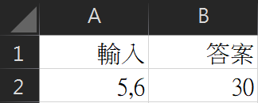
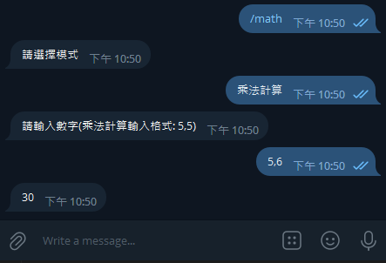
Telegram bot 實作
Telegram bot 畫面

Slide 52
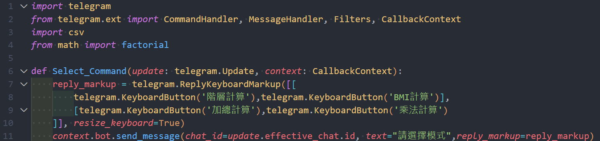
Telegram bot 實作
Telegram bot 程式碼說明

Slide 53
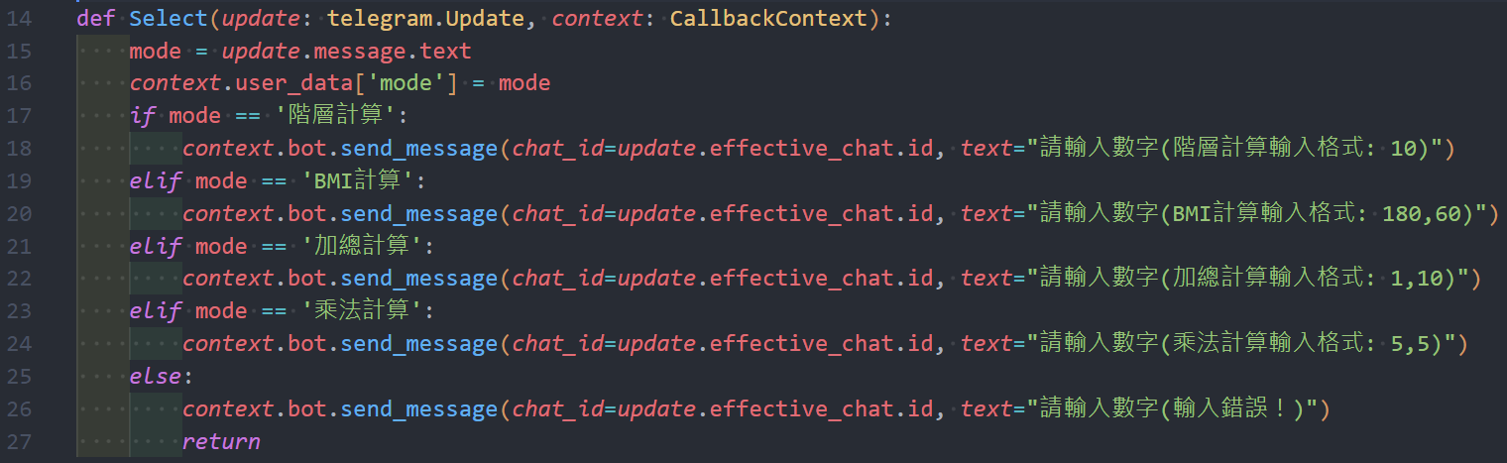
Telegram bot 實作
Telegram bot 程式碼說明

Slide 54
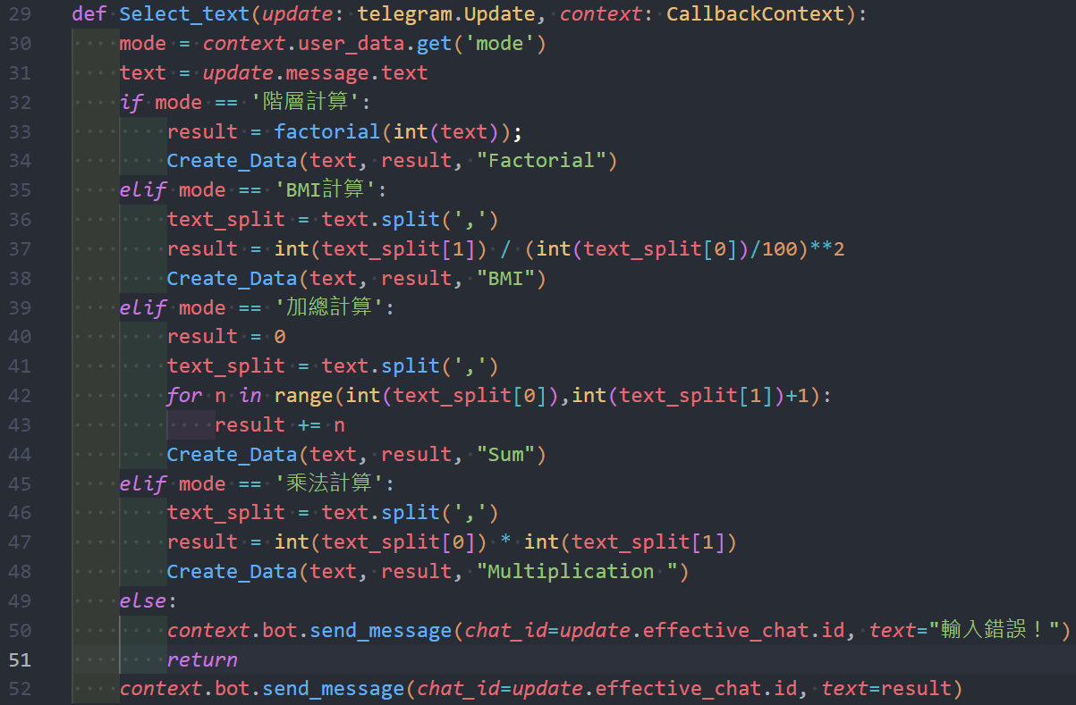
Telegram bot 實作
Telegram bot 程式碼說明

Slide 55
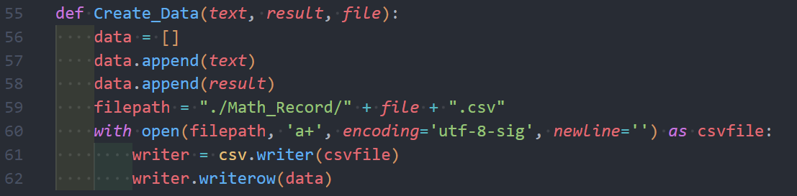
Telegram bot 實作
Telegram bot 程式碼說明

Slide 56
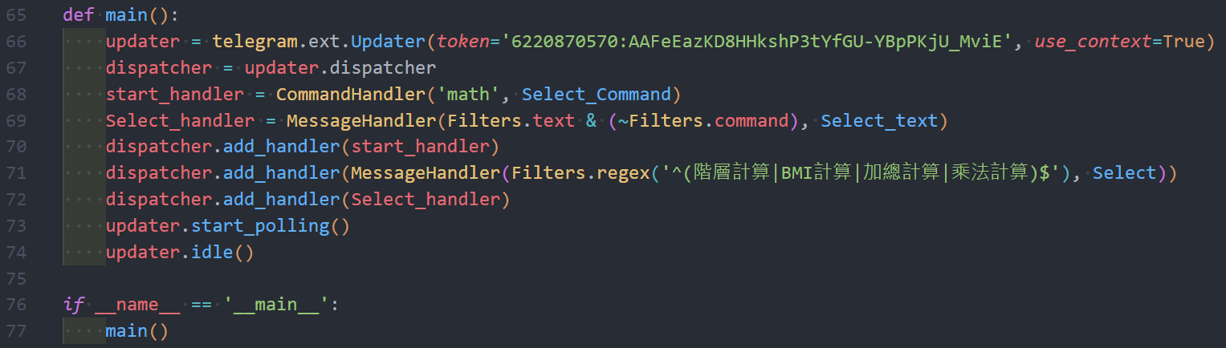
Telegram bot 實作
Telegram bot 程式碼說明

